Slide 1
W świecie liczb pierwszych – pożyteczność programowania
Człowiek i nauka… W poszukiwaniu bliskości wiedzy
Michał Kuźmiński
997
883
3
101
31
11
271
7
5
2
61
19
907
103
557
919

Slide 2
Co to są liczby pierwsze?
Liczba pierwsza to liczba naturalna większa od 1, którą można podzielić bez reszty przez jedynie dwie liczby naturalne: przez 1 oraz przez nią samą. Przykładowe liczby pierwsze to 2, 3, 5, 7.
Każdą liczbę większą od 1, a nie będącą liczbą pierwszą nazywamy liczbą złożoną i można ją przedstawić w postaci iloczynu mniejszych liczb naturalnych.
Liczby 1 lub 0 nie jest ani liczbą pierwszą, ani złożoną.

Slide 3
Rodzaje liczb pierwszych
Liczby pierwsze możemy podzielić na wiele różnych rodzajów, jednak wśród najważniejszych znajdziemy:
liczby bliźniacze (np. 3 i 5),
liczby czworacze (np. 5, 7, 11 i 13),
liczby izolowane (np. 23),
liczby Sophie Germain (np. 23, ponieważ 2 · 23 + 1 = 47 jest liczbą pierwszą),
liczby Fermata (np. 2¹+1=3),
liczby Mersenne'a (np. 2²-1=3).

Slide 4
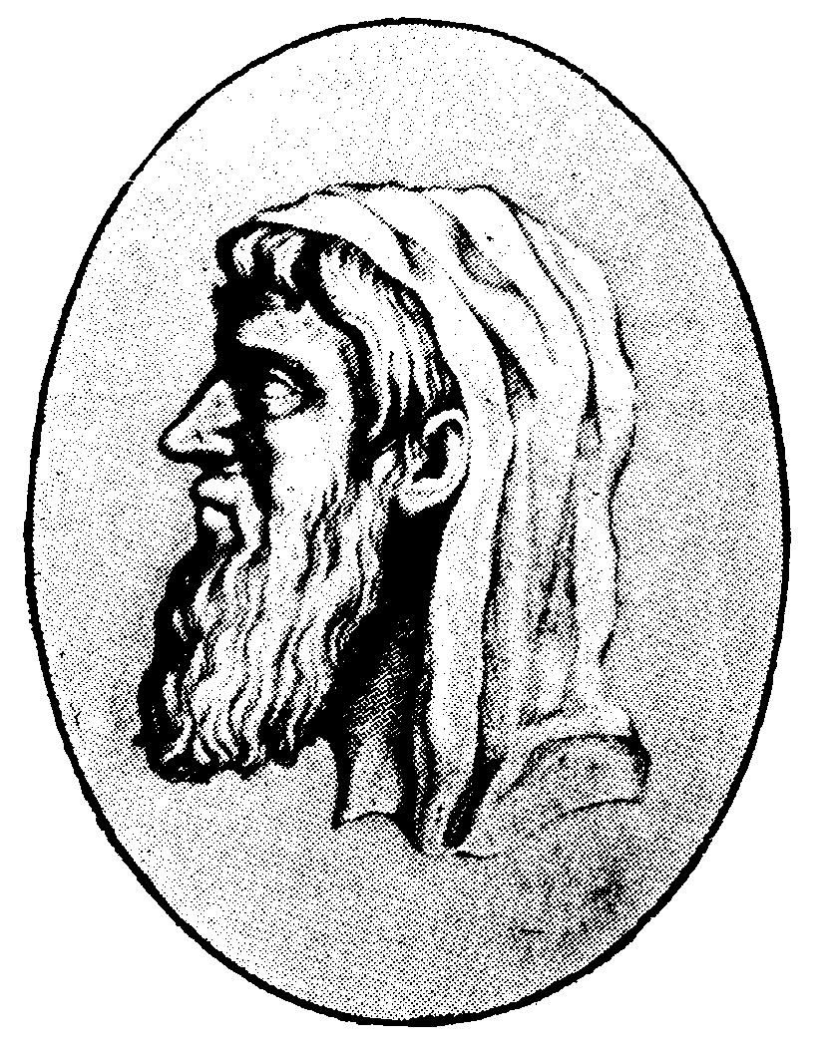
Historia poszukiwań
Liczby pierwsze fascynowały matematyków od najwcześniejszych czasów. Są podstawą matematycznych działań, wciąż stanowią źródło wielu zagadek i nierozwiązanych problemów matematycznych.
Pierwsze opracowanie na temat liczb pierwszych przygotował Euklides, grecki matematyk, który opisał liczby pierwsze oraz ich własności.
Euklides (ok. 365 – 300 p.n.e.)

Slide 5
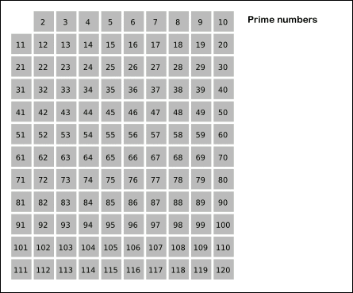
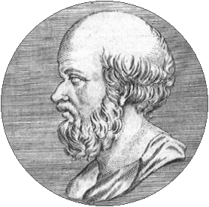
Sito Eratostenesa
Eratostenes z Cyreny, opracował algorytm, który w prosty sposób pozwala wyznaczać dowolnie wiele liczb pierwszych z przedziału [2..n].
Eratostenes (276 – 194 p.n.e.)

Slide 6
Trudność poszukiwania
Liczb pierwszych jest nieskończenie wiele, co dowiódł już Euklides, od tamtej pory matematycy z zapałem poszukują kolejnych, coraz większych liczb pierwszych. Przez ostatnie 20 lat odkryto i potwierdzono zaledwie 15 liczb pierwszych, mimo współpracy wielu uczonych, tysięcy procesorów na całym świecie oraz nagród finansowych. Zadanie nie jest proste, ponieważ im większe wartości liczbowe tym rzadziej zaczynają się one pojawiać i trudniej weryfikować ich wszystkie dzielniki.

Slide 7
Nowa rekordzistka liczy 22 338 618 cyfr
2⁷⁴²⁰⁷²⁸¹-1
Została ona odkryta 7 stycznia 2016 roku przez Curtisa Coopera – uczestnika projektu GIMPS.

Slide 8
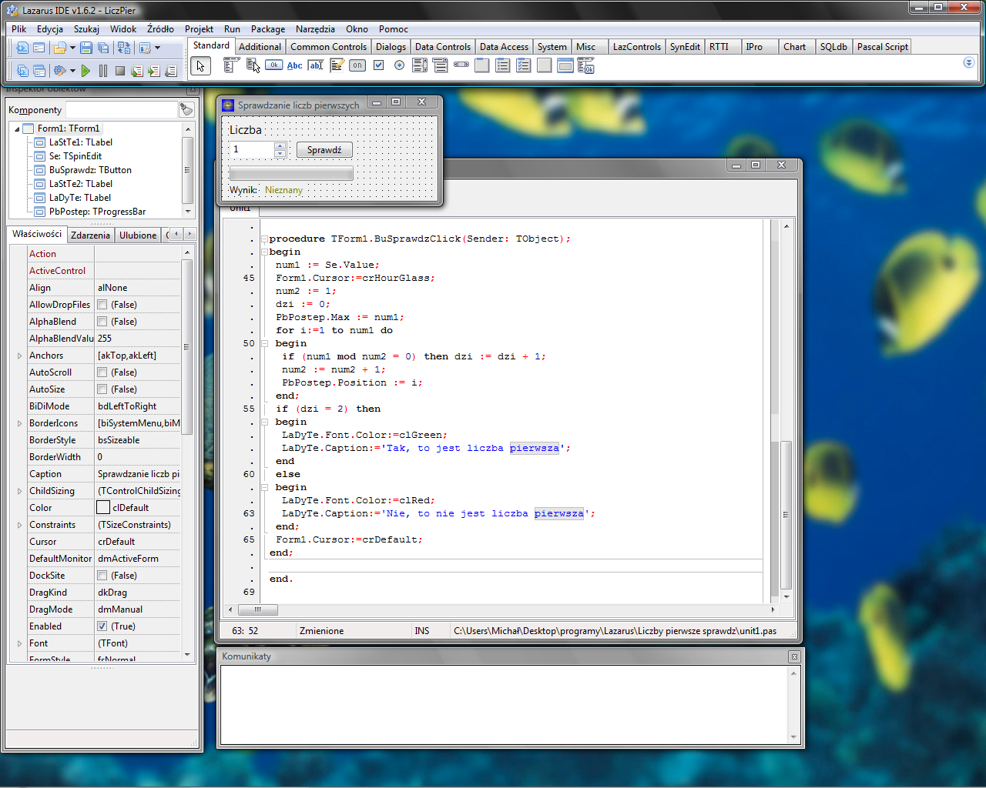
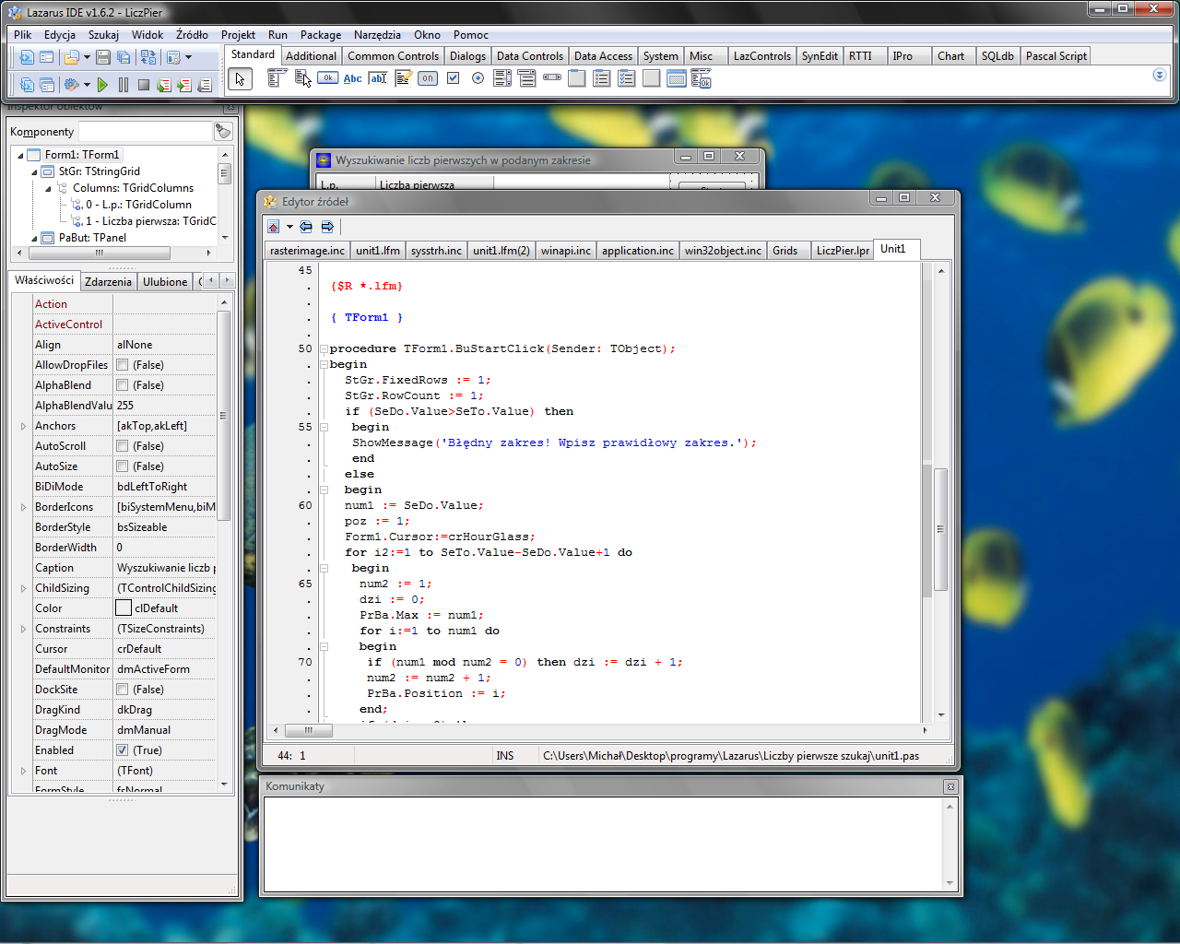
Ja w świecie liczb pierwszych
Stworzyłem dwie aplikacje z wykorzystaniem środowiska programistycznego Lazarus stworzonego na wzór Delphi. Pierwsza wyszukuje liczby pierwsze w podanym zakresie oraz drugą sprawdzającą, czy podana liczba jest liczbą pierwszą.

Slide 10
Dziękuję za uwagę!
997
883
3
101
31
11
271
7
5
2
61
19
907
103
557
919

